Slide 1
Verilog HDL语言
主讲：胡燏翀
Email: yuchonghu@hust.edu.cn
QQ: 86704822
QQ群： 875496137
华中科技大学计算机科学与技术学院

Slide 2
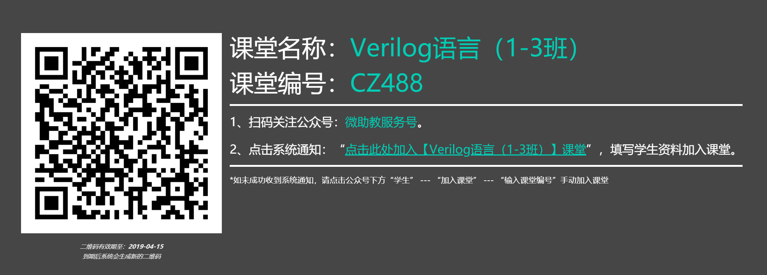

Slide 3
教材与参考书籍
教材：A Verilog HDL Primer, Third Edition（Verilog HDL入门，第3版），（美）巴斯克著，夏宇闻、甘伟译，北京航空航天大学出版社，2008
参考书：EDA技术实用教程 — Verilog版（第五版），潘松、黄继业，科学出版社，2010

Slide 4
课程目标
通过课程的学习，使学生掌握Verilog HDL硬件描述语言的语法知识和程序结构；
掌握应用Xilinx Vivado EDA工具进行Verilog程序设计和开发的基本流程和方法；
建立Verilog硬件设计的基本概念，会使用Verilog语言描述、设计简单的数字电路，为后续课程的学习打下基础。

Slide 5
与其它课程的关系
先修课程
  C语言
同步课程
  数字逻辑电路
后续课程
  计算机组成原理
  接口技术
  计算机系统能力培养综合实践

Slide 6
教学安排
课程总学时：32学时
讲课（12学时）
  Verilog HDL语言简介（1学时）
  Verilog语言基础（3学时）
  EDA工具及其设计流程（1学时）
  Verilog程序设计方法（3学时）
  简单数字电路设计（4学时）

Slide 7
实验安排
实验 （20学时）
  EDA工具的使用及设计流程（4学时）
  简单组合电路设计（4学时）
  简单时序电路设计（4学时）
  数据通路设计（4学时）
  有限状态机（FSM）设计（4学时）

Slide 8
考试安排
平时成绩（考勤） －－ 20%
课程考试 －－ 80%

Slide 9
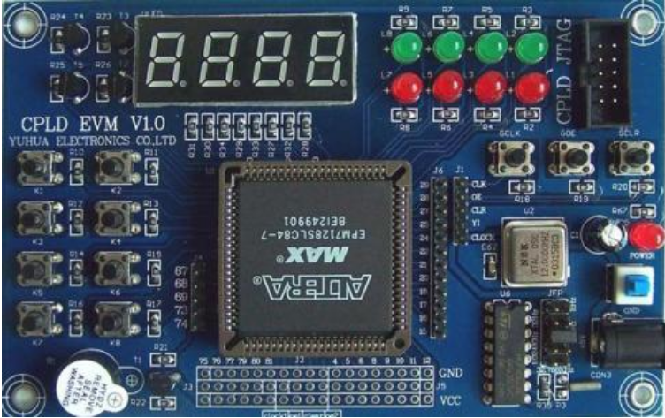
动机
FPGA——现场可编程门阵列，是指一切通过软件手段更改、配置器件内部连接结构和逻辑单元，完成既定设计功能的数字集成电路。
Notes:
换个简单通俗的介绍方式，就好比一个全能运动员，游泳如孙杨、跨栏像刘翔、网球能力堪比李娜，FPGA就是这么神奇的可以通过设定而实现各种复杂的功能电路。FPGA的核心优点：可编程灵活性高、开发周期短、并行计算可编程灵活性高。

Slide 10
动机
市场空间
根据权威市场调研机构Gartner数据显示，2014年全球FPGA市场总规模达到50亿美金，其中，中国的市场份额有15亿美金，中国市场占全球市场的三分之一。分析机构预计2015年至2020年全球FPGA市场的年复合增长率为9%，到2020年全球FPGA 市场规模将达84亿美金。
具体细分领域来看，在FPGA被用于深度学习之前，FPGA主要有3大应用方向：（1）通信设备的高速接口电路设计，FPGA可以用来做高速信号处理，一般如果AD采样率高，数据速率高，这时就需要FPGA对数据进行处理，比如对数据进行抽取滤波，降低数据速率，使信号容易处理，传输，存储；（2）数字信号处理方向/数学计算方向，包括图像处理，雷达信号处理，医学信号处理等，优势是实时性好，用面积换速度，比CPU快的多；（3）SOPC，即利用FPGA这个平台搭建的一个嵌入式系统的底层硬件环境，然后设计者在上面进行嵌入式软件开发。
Notes:
换个简单通俗的介绍方式，就好比一个全能运动员，游泳如孙杨、跨栏像刘翔、网球能力堪比李娜，FPGA就是这么神奇的可以通过设定而实现各种复杂的功能电路。FPGA的核心优点：可编程灵活性高、开发周期短、并行计算可编程灵活性高。

Slide 11
动机
国际市场
1984年Xilinx刚刚创造出FPGA时，它还是简单的胶合逻辑芯片，而如今在信号处理和控制应用中，它已经取代了自定制专用集成电路（ASIC）和处理器。短短30年的历史长河中，超过上百家行业巨头杀入这个市场，不过最后大部分都铩羽而归。这些公司包括了Intel、Philips、Agere Systems、AMD以及摩托罗拉等国际知名的芯片设计厂商。这是因为，赛灵思和Altera在这个领域深耕几十年，两家持续不断地军备竞赛，占据了90%市场，提前布局的专利保护对后来者形成了强大的市场壁垒，几乎封锁了所有通向FPGA商用产品的通途。而Microsemi和latTIce，QuickLogic曾经挑战他们的霸主地位，但是他们的市场份额加起来也不到10%。而最后也因为种种原因市场份额不断下滑，并没有实现对双寡头的突破和挑战。
可以说，FPGA是全球芯片设计业最需要技术和垄断突破的产品之一，在所有的芯片领域中属于最难以突破和打破格局的技术产品。
Notes:
换个简单通俗的介绍方式，就好比一个全能运动员，游泳如孙杨、跨栏像刘翔、网球能力堪比李娜，FPGA就是这么神奇的可以通过设定而实现各种复杂的功能电路。FPGA的核心优点：可编程灵活性高、开发周期短、并行计算可编程灵活性高。

Slide 12
动机
中国状况
紫光集团：想通过购买Lattice快速发展，受到美国外国投资委员会(CFIUS)的审查和特朗普政府的反对后收购以失败告终。那对于国内FPGA如何破局，如何发展，在无法通过外延引入技术的条件下，国内也只能通过人研发和技术积累打破当前的这种格局。
京微雅格：公司聚集了最早在FPGA行业耕耘与尝试的一批技术精英，他们采用了SoC FPGA的战略，片上整合了DSP、Memory、MCU等单元的CME-GM7系列，试图通过整合的优势打破FPGA市场的壁垒。不过比较可惜是，在特定的国内行情和市场环境下，公司在发出自己最强音后也由于种种原因走入困境，让自己举步维艰。FPGA对技术支持的门槛相当高，由于京微雅格没有办法做到Pin-Pin，所以需要每一个产品都要有技术工程师保持长时间的维护和跟进，但是产品的成功率还可能不到10%，这样的市场环境下，公司会陷入一种非常被动的局面，长时间的战略失误让京微雅格陷入了人才、资本和发展僵局。
Notes:
换个简单通俗的介绍方式，就好比一个全能运动员，游泳如孙杨、跨栏像刘翔、网球能力堪比李娜，FPGA就是这么神奇的可以通过设定而实现各种复杂的功能电路。FPGA的核心优点：可编程灵活性高、开发周期短、并行计算可编程灵活性高。

Slide 13
电路设计过程

Slide 14
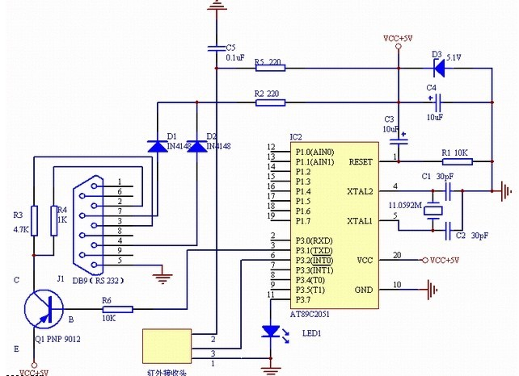

Slide 15
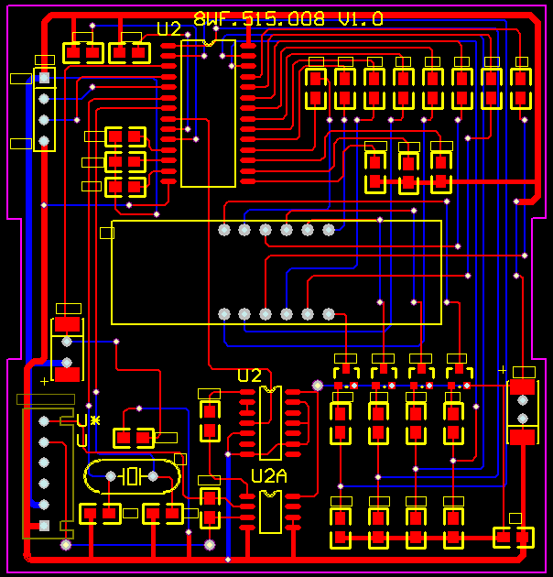

Slide 16
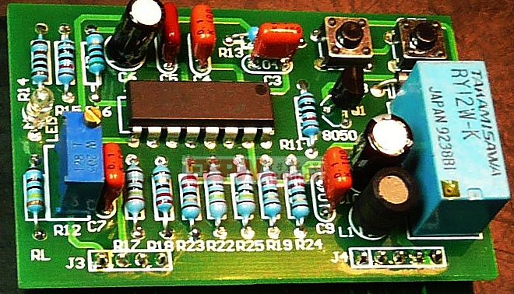

Slide 17
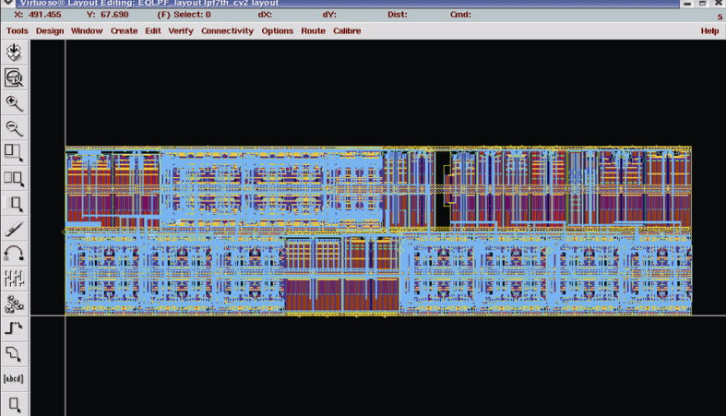

Slide 18
硬件描述语言概述
硬件描述语言（Hardware Description Language，HDL）是硬件设计人员和电子设计自动化（EDA）工具之间的界面。
主要目的是用来编写设计文件，建立电子系统的仿真模型。
通过仿真，然后再自动综合以生成符合要求且在电路结构上可以实现的数字逻辑网表（Netlist）。
根据网表和某种工艺的器件自动生成具体电路，然后生成该工艺条件下这种具体电路的延时模型。
仿真验证无误后，用于制造ASIC芯片或写入CPLD和FPGA等可编程器件中。

Slide 19
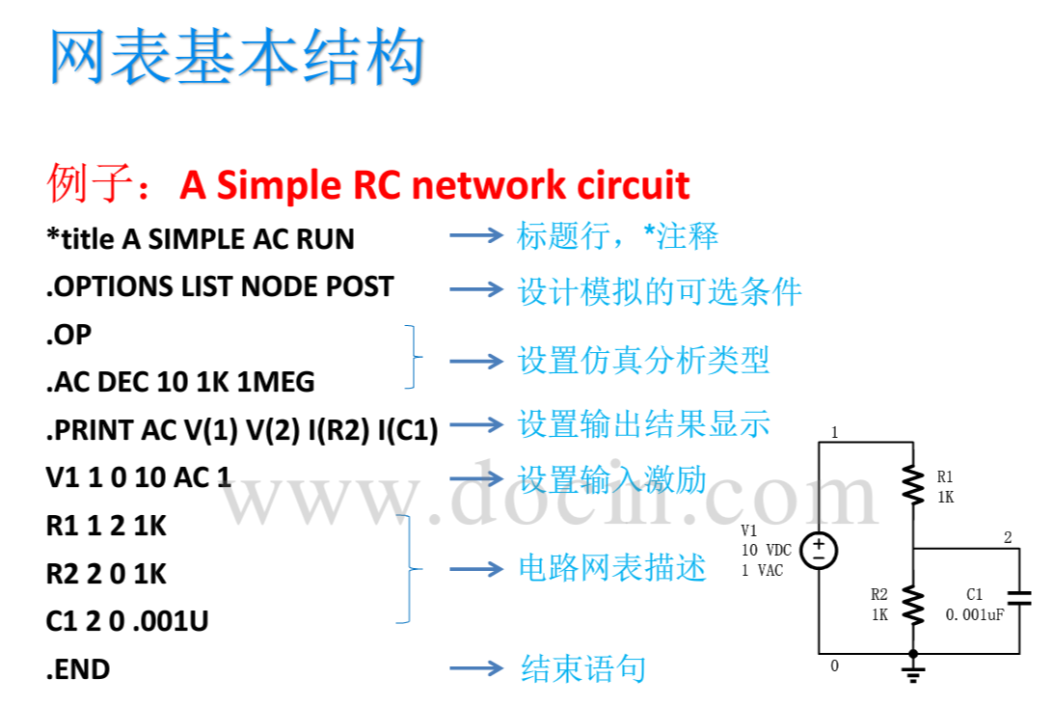

Slide 20
为何要学习和使用HDL语言
  电路设计将继续保持向大规模和高复杂度发展的趋势，工程人员将不得不使用HDL进行设计，而把具体实现留给逻辑综合工具去完成。
  电子领域的竞争越来越激烈，有效的HDL语言和计算机仿真系统在将设计错误的数目减少到最低限方面起到不可估量的作用，从而提高设计的效率、降低设计成本、缩短设计周期。
  用HDL进行设计，只需要对描述语言进行修改，这比更改电路原理图要容易实现得多，使得探索各种设计方案变成一件很容易、很便利的事情。

Slide 21
HDL语言的发展历史
HDL于1982年由Iverson提出。
随后，许多高等学校、科研单位、大型计算机厂商都相继推出了各自的HDL 。
最终成为IEEE技术标准的仅有两个，即VHDL和Verilog HDL。

Slide 22
VHDL的英文全名是Very-High-Speed Integrated Circuit Hardware Description Language，诞生于1982年。
目前有IEEE-1076（简称87版），IEEE-1076-1993（简称93版）和IEEE-1076-2008（简称2008版）三个版本。
VHDL主要用于描述数字系统的结构、行为、功能和接口。
除了含有许多具有硬件特征的语句外，VHDL的语言形式和描述风格与句法十分类似于一般的计算机高级语言。

Slide 23
Verilog HDL由GDA（Gateway Design Automation）公司的PhilMoorby在1983年首创。
最初只设计了一个仿真与验证工具，之后又陆续开发了相关的故障模拟与时序分析工具。
1985年Moorby推出它的第三个商用仿真器Verilog-XL，获得了巨大的成功，从而使得Verilog HDL迅速得到推广应用。
1987年Synonsys公司开始使用Verilog行为语言作为它综合工具的输入。
1983～1987年的Verilog HDL可以描述硬件和测试激励的行为结构。
Verilog-XL较快，特别在门级。
Verilog-XL仿真器是解释型的，便于设计者交互地调试硬件描述，便于发现设计中出现的问题。

Slide 24
1989年Cadence公司收购了GDA公司，使得Verilog HDL成为了该公司的独家专利。
1990年初Cadence公司把Verilog HDL和Verilog-XL分成单独产品，发布了Verilog HDL，与VHDL竞争。并成立Open Verilog International（OVI）组织，OVI由Verilog HDL的使用者和CAE供应商组成，以促进Verilog HDL成为IEEE标准。
1993年，几乎所有ASIC厂商支持Verilog HDL，认为Verilog-XL是最好的仿真器。同年OVI推出2.0版本的Verilog HDL规范，IEEE接收将OVI的Verilog2.0作为IEEE标准的提案。
1995年12月，定出Verilog HDL的标准IEEE 1364-1995。

Slide 25
Verilog HDL 简介
Verilog HDL是一种硬件描述语言，用于从算法级、门级到开关级的多种抽象设计层次的数字系统建模。
Verilog HDL语言具有下述描述能力：
  设计的行为特性
  设计的数据流特性
  设计的结构组成
  包含响应监控和设计验证方面的时延和波形产生机制。
Verilog HDL语言不仅定义了语法，而且对每个语法结构都定义了清晰的模拟、仿真语义。因此，用这种语言编写的模型能够使用Verilog仿真器进行验证。

Slide 26
Verilog HDL硬件描述语言的主要能力：
  基本逻辑门，例如and、or和nand等都内置在语言中。
  用户定义原语（UDP）创建的灵活性。用户定义的原语既可以是组合逻辑原语，也可以是时序逻辑原语。
  开关级基本结构模型，例如pmos和nmos等也被内置在语言中。
  提供显式语言结构指定设计中端口到端口的时延及路径时延和设计的时序检查。
  可采用三种不同方式或混合方式对设计建模。这些方式包括：行为描述方式－－使用过程化结构建模；数据流方式－－使用连续赋值语句方式建模；结构化方式－－使用门和模块实例语句描述建模。

Slide 27
Verilog HDL硬件描述语言的主要能力（续）：
  Verilog HDL中有两类数据类型：线网数据类型和寄存器数据类型。线网类型表示构件间的物理连线，而寄存器类型表示抽象的数据存储元件。
  能够描述层次设计，可使用模块实例结构描述任何层次。
  设计的规模可以是任意的；语言不对设计的规模（大小）施加任何限制。
  Verilog HDL不再是某些公司的专有语言而是IEEE标准。
  人和机器都可以阅读Verilog语言，因此它可以作为EDA的工具和设计者之间的交互语言。

Slide 28
Verilog HDL硬件描述语言的主要能力（续）：
  Verilog HDL语言的描述能力能够通过使用编程语言接口（PLI）机制进一步扩展。PLI是允许外部函数访问Verilog模块内信息、允许设计者与模拟器交互的例程集合。
  设计能够在多个层次上加以描述，从开关级、门级、寄存器传输级（RTL）到算法级，包括进程和队列级。
  能够使用内置开关级原语在开关级对设计完整建模。
  同一语言可用于生成模拟激励和指定测试的验证约束条件，例如输入值的指定。
  Verilog HDL能够监控模拟验证的执行，即模拟验证执行过程中设计的值能够被监控和显示。

Slide 29
Verilog HDL硬件描述语言的主要能力（续）：
  在行为级描述中，Verilog HDL不仅能够在RTL级上进行设计描述，而且能够在体系结构级描述及其算法级行为上进行设计描述。
  能够使用门和模块实例化语句在结构级进行结构描述。
  Verilog HDL还具有内置逻辑函数， 例如：&（按位与）和│（按位或）。
  对高级编程语言结构，例如：条件语句、情况语句和循环语句，语言中都可以使用。
  可以显式地对并发和定时进行建模。
  提供强有力的文件读写能力。
  语言在特定情况下是非确定的，即在不同的模拟器上模型可以产生不同的结果；例如，事件队列上的事件顺序在标准中没有定义。

